Slide 1
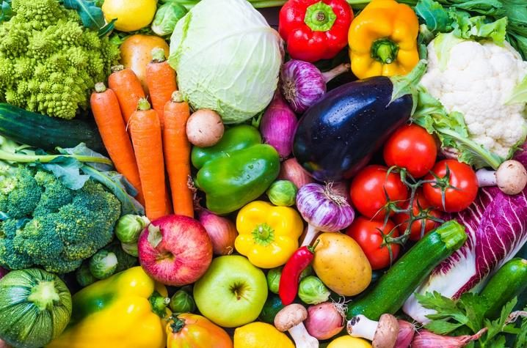
সবাইকে স্বাগত

Slide 2
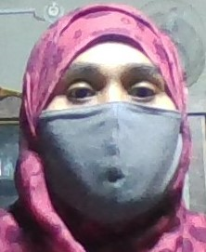
রৌশন আক্তার
সহকারী শিক্ষক,
গোলাম মাওলা সরকারি প্রাথমিক বিদ্যালয়,
সুবর্ণচর ,নোয়াখালী ।

Slide 3
পাঠ পরিচিতি
বিষয়ঃ প্রাথমিক বিজ্ঞান
শ্রেণিঃ তৃতীয়
অধ্যায়ঃ ৭
পাঠঃখাদ্য
পাঠ্যাংশঃসবজি
সময়ঃ ৪৫মিনিট

Slide 4
শিখনফল
এই পাঠ শেষে শিক্ষার্থীরা……………………
৮.৩.১ কী কী মৌসুমি সবজি পাওয়া যায় তার নাম বলতে পারবে।
৮.৩.২ পুষ্টি অনুযায়ী মৌসুমি সবজির শ্রেণিকরণ করতে পারবে।
৮.৩.৪ সারা বছর পাওয়া যায় এমন সবজির নাম বলতে পারবে।
৮.৩.৫ মৌসুমি সবজির খাদ্যমান সম্পর্কে বলতে পারবে।

Slide 5
চলো আমরা একটি ভিডিও দেখি।

Slide 6
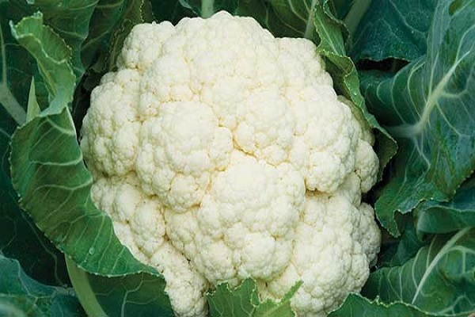
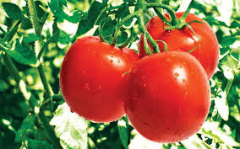
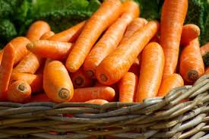
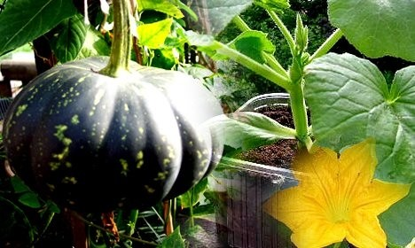
ফুলকপি
টমেটো
গাজর
মিষ্টি কুমড়া

Slide 7
আমাদের আজকের পাঠ
সবজি

Slide 8
আমরা জেনেছি সবজিতে ও প্রচুর পরিমাণে ভিটামিন ও খনিজ লবণ রয়েছে।তাই সবজি খাওয়া স্বাস্থ্যের জন্য ভালো। নিয়মিত সবজি খেলে অনেক অসুখ বিসুখ থেকে রক্ষা পাওয়া যায়।

Slide 9
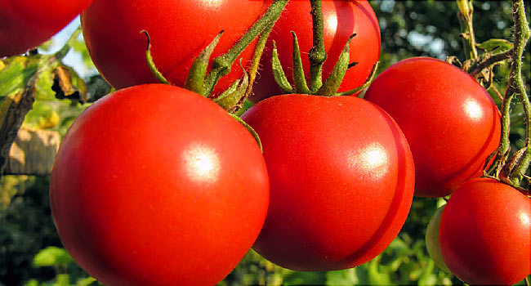
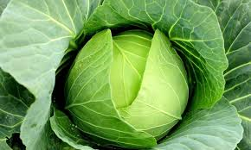
টমেটো,ফুলকপি, বাঁধাকপি,গাজর এরকম অনেক সবজি আমরা খেয়ে থাকি।কিছু সবজি গ্রীষ্মকালে,কিছু শীতকালে আবার কিছু সারা বছরই পাওয়া যায়।

Slide 10
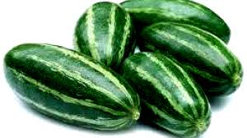
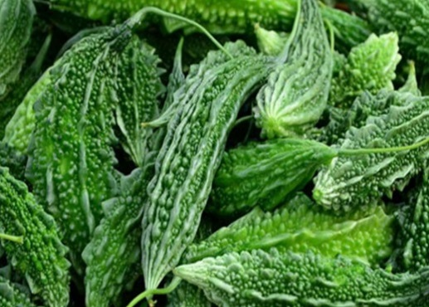
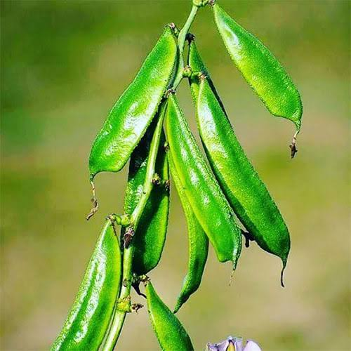
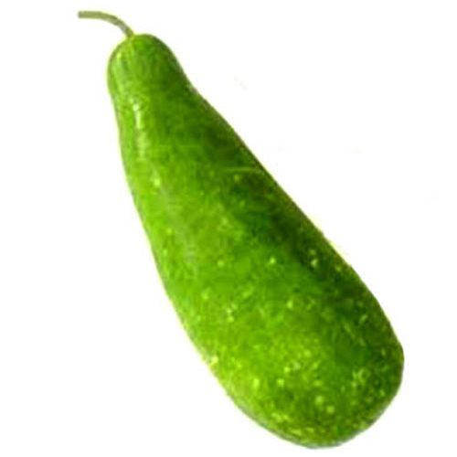
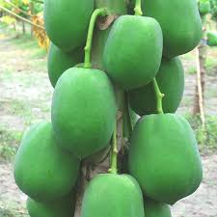
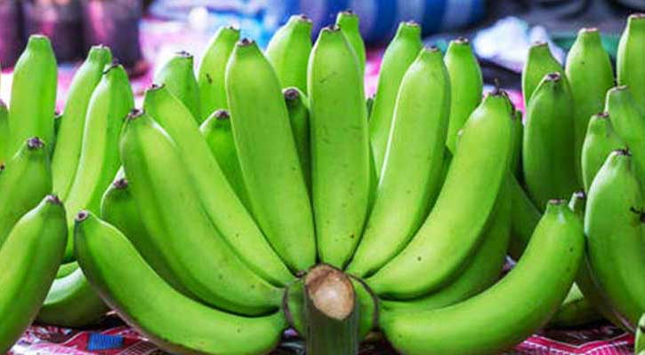
মৌসুমি সবজি
বাংলাদেশের সবজিকে মৌসুম অনুযায়ী শ্রেণিবিভাগ করা যায়।যেমন- গ্রীষ্মকালীন সবজি , শীতকালীন সবজি এবং বারোমাসি সবজি।

Slide 11
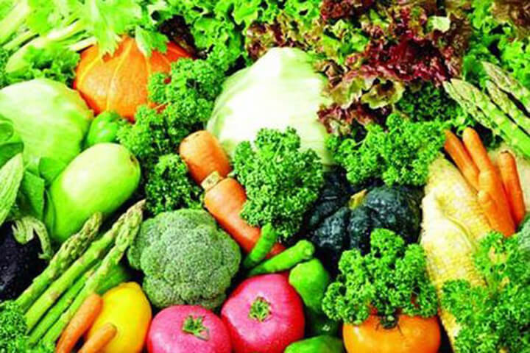
জোড়ায় কাজ
এখানে বিভিন্ন ধরনের সবজি রয়েছে এগুলোকে আমরা কীভাবে বিভক্ত করতে পারি?

Slide 12
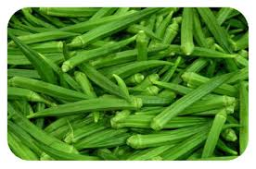
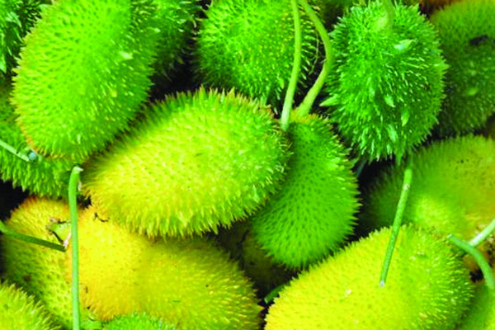
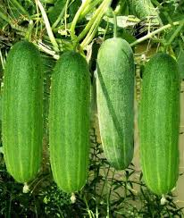
গ্রীষ্মকালীন সবজি
গ্রীষ্মকালে নানা রকম সবজি জন্মায়। যেমন- পটোল,করলা,ঢ়েড়স,কাঁকরোল,ঝিঙ্গা,ধুন্দল,চিচিঙ্গা ইত্যাদি।বিভিন্ন শাক যেমন-ডাঁটা শাক,পুঁই শাক।এছাড়া ও রয়েছে শসা,মিষ্টি কুমড়া,চাল কুমড়া,পানি কচু ইত্যাদি।

Slide 13
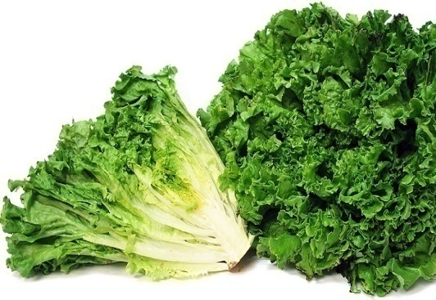
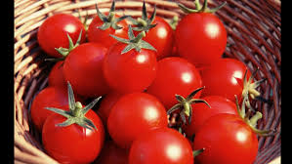
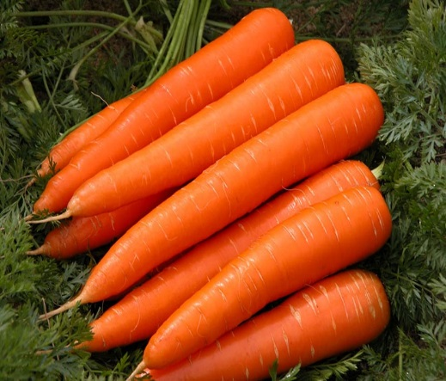
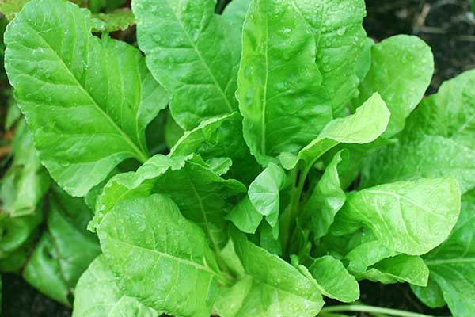
শীতকালীন সবজি
শীতকালেও নানা রকমের সবজি জন্মায়। এদের মধ্যে রয়েছে শিম,মুলা,লাউ,টমেটো,গাজর ও লেটুস। এছাড়াও রয়েছে ফুলকপি,বাঁধাকপি।শাক এর মধ্যে রয়েছে পালং শাক ও লাউ শাক।

Slide 14
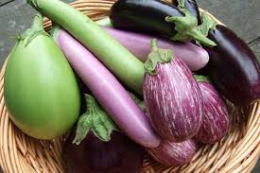
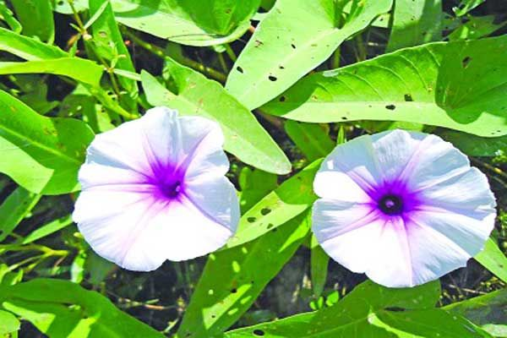
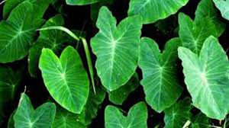
বারোমাসি সবজি
এ জাতীয় সবজির মধ্যে রয়েছে পেঁপে,বেগুন,ও কাঁচাকলা।আবার শাকের মধ্যে লাল শাক,কলমি শাক ও কচু শাক।

Slide 15
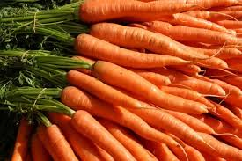
একক কাজ
নিচের কোন সবজিগুলো বারোমাসি সবজি?
কঁচু শাক
বেগুন
পালং শাক
কাঁচাকলা
এসো তোমাদের সাথে মিলিয়ে দেখি।
গাজর
বাঁধাকপি

Slide 16
দলীয় কাজ
ঋতু অনুযায়ী বিভিন্ন ধরনের সবজিগুলোকে নিচের চকে সাজিয়ে লেখ।

Slide 17
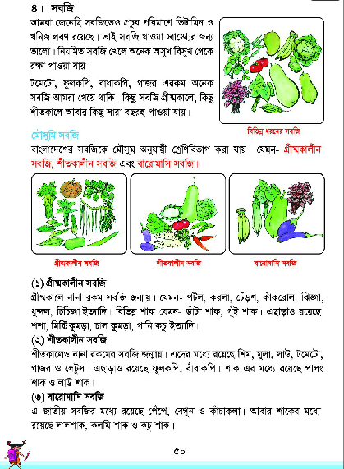

Slide 18
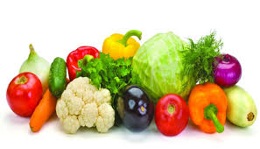
মূল্যায়ন
সংক্ষেপে উত্তর লিখ।
১। সবজিতে কোন কোন পুষ্টি প্রচুর পরিমাণে থাকে?
২।নিয়মিত সবজি খাওয়া প্রয়োজন কেন?
৩।গ্রীষ্মকালীন ৩টি সবজির নাম লিখ।

Slide 19
পরিকল্পিত কাজ
তোমাদের বাড়িতে কী কী সবজি রান্না হয় তার একটি তালিকা তৈরি করে নিয়ে আসবে।

Slide 20
ধন্যবাদ

